Slide 1

Верите ли вы, что…?
Автор: Пуртова А.В.

Slide 2
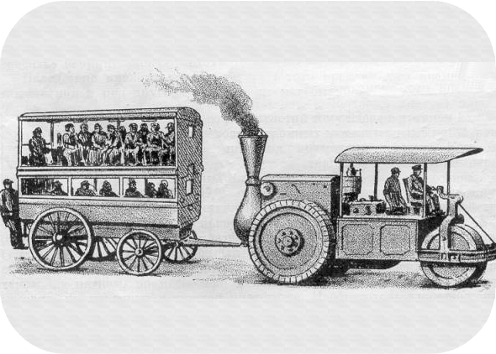
Верите ли вы, что… в переводе с французского «водитель» означает «кочегар»?
Приходилось водителю работать кочегаром: разжигать топку и кипятить воду в котле - разводить пары

Slide 3
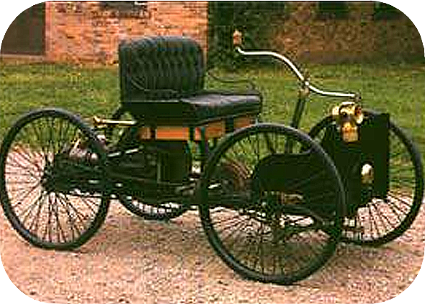
Верите ли вы, что… автомобиль, движущийся со скоростью
6 км/ч может сбить пешехода?
17 августа 1896 года в Великобритании был зарегистрирован первый случай наезда на пешехода

Slide 4
Верите ли вы, что… первый светофор появился в России?
Первый светофор появился в 1868 году в Лондоне

Slide 5
Верите ли вы, что… в 1894 году рекорд скорости не превышал 20,5 км/ч?

Slide 6


Верите ли вы, что… если сигналы регулировщика противоречат сигналам светофора, то водители и пешеходы должны подчиняться только сигналам светофора?

Slide 7
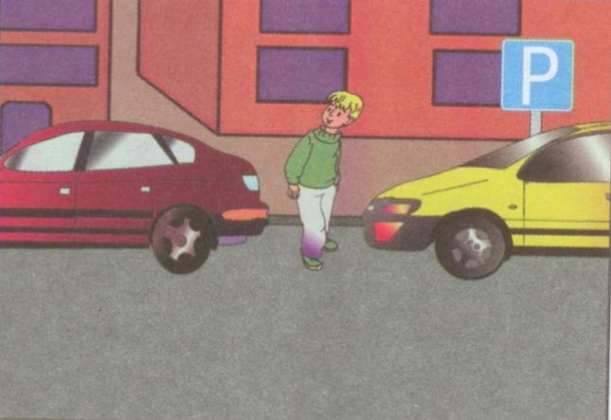
Верите ли вы, что… если пешеход переходит дорогу в неположенном месте, то сотрудник ГИБДД имеет право оштрафовать его?

Slide 8
Верите ли вы, что… по номеру телефона «03» можно вызвать скорую помощь?

Slide 9
Верите ли вы, что… выезжать на проезжую часть на велосипеде можно с 10 лет?

Slide 10
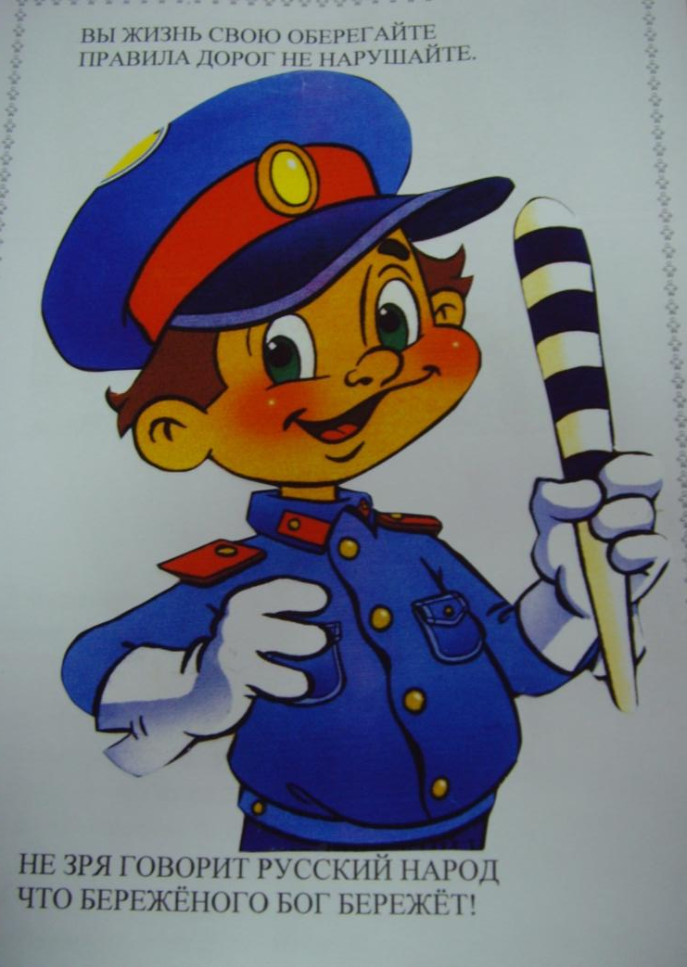
Спасибо
за внимание!

